Slide 1



МИНИСТЕРСТВО ОБРАЗОВАНИЯ, НАУКИ И МОЛОДЁЖНОЙ ПОЛИТИКИ
КРАСНОДАРСКОГО КРАЯ
О развитии функциональной грамотности у обучающихся Краснодарского края
Колчанов Андрей Викторович,
заместитель начальника управления общего образования, начальник отдела общего образования в управлении общего образования министерства образования, науки и молодежной политики Краснодарского края
г. Краснодар

Slide 2
Нормативные документы
Функциональная грамотность – способность решать учебные задачи и жизненные проблемные ситуации на основе сформированных предметных, метапредметных и универсальных способов деятельности | Нормативно-правовые акты
 | Указ Президента Российской Федерации от 21 июля 2020 г. № 474 «О национальных целях развития Российской Федерации на период до 2030 года» Распоряжение Минпросвещения России от 12.01.2021 № Р-6 «Об утверждении методических рекомендаций по созданию и функционированию в общеобразовательных организациях, расположенных в сельской местности и малых городах, центров образования естественно-научной и технологической направленностей» Приказ Минпросвещения России от 31 мая 2021 № 286 «Об утверждении федерального государственного образовательного стандарта начального общего образования» Приказ Минпросвещения России от 31 мая 2021 № 287 «Об утверждении федерального государственного образовательного стандарта основного общего образования» Приказ министерства образования, науки и молодежной политики Краснодарского края от 21 сентября 2021 г. № 2979 "Об организации работы по повышению функциональной грамотности обучающихся общеобразовательных организаций Краснодарского края"

Slide 3

Мотивирующий мониторинг субъектов РФ
II. Показатели достижения учебных и воспитательных результатов
Показатель характеризует качество образования, повышение уровня функциональной грамотности в субъекте Российской Федерации
Показатель 25. Функциональная грамотность
Задание 1, … Задание N – задания ВПР, в которых оценивается умение применять полученный знания в практических ситуациях;
Задание i – процент выполнения Задания i, рассчитанный с поправкой на уровень объективности результатов процедур оценки качества образования федерального уровня (ВПР)
K i – количество участников ВПР, решавших Задание
Используемые
данные
для расчета:

Slide 4
Механизмы управления качеством образования
1.1. Система оценки качества подготовки обучающихся
Трек 3. Оценка ключевых характеристик качества подготовки обучающихся
Компонент управленческого цикла | Позиции оценивания
Цели и задачи | – по оценке функциональной грамотности;
Цель/задача: внедрение организационных, методических, информационно-коммуникационных механизмов, обеспечивающих повышение функциональной грамотности обучающихся в общеобразовательных организациях
Примеры показателей:
доля обучающихся, в отношении которых проводилась оценка функциональной грамотности, от общего количества обучающихся;
средневзвешенный (например по ОО) процент выполнения заданий ВПР, оценивающих функциональную грамотность;
доля образовательных организаций, в которых проведена оценка функциональной грамотности с использованием инструментария, разработанного на основе Банка заданий для формирования и оценки функциональной грамотности обучающихся основной школы по математической, естественно-научной и читательской грамотности

Slide 5
Оценка уровня функциональной грамотности обучающихся через ВПР
Математическая грамотность
Читательская грамотность
Предмет | Класс | Номер заданий в КИМ (ВПР-2021)
Математика | 4 | 9.1, 9.2
Математика | 8 | 16
Предмет | Класс | Номер заданий в КИМ (ВПР-2021)
История | 11 | 3
Обществознание | 6 | 3.1, 3.2., 3.3
Обществознание | 7 | 3.1, 3.2., 3.3
Обществознание | 8 | 3
Русский язык | 4 | 8
Русский язык | 6 | 11
Русский язык | 7 | 11.1, 11.2
Русский язык | 8 | 8
Естественно-научная грамотность
Предмет | Класс | Номер заданий в КИМ (ВПР-2021)
Биология | 8 | 12
География | 6 | 3.3
География | 7 | 7.1, 7.2
Химия | 8 | 5.1, 5.2
Химия | 11 | 4

Slide 6





Развитие функциональной грамотности
МЕТОДИЧЕСКИЕ РЕСУРСЫ ФОРМИРОВАНИЯ ФУНКЦИОНАЛЬНОЙ ГРАМОТНОСТИ
Проект «Мониторинг формирования функциональной грамотности учащихся»
Электронный банк заданий для оценки функциональной грамотности:
Открытый банк заданий для оценки естественнонаучной грамотности (VII-IX классы)
http://skiv.instrao.ru/
https://fg.resh.edu.ru/
https://fipi.ru
Сборники заданий
по функциональной грамотности переданы во все 44 муниципальных образования
Региональная
методическая поддержка
https://iro23.ru
В ПОМОЩЬ УЧИТЕЛЮ:
Видеорекомендации на портале «Единое содержание общего
образования» содержат конкретные задачи педагогам на неделю
Консультационный форум для ответов на вопросы педагогов по еженедельным задачам
Стартовая самодиагностика на портале РЭШ https://resh.edu.ru/по комплексной работе
!
https://edsoo.ru/

Slide 7
Модели примерного плана внеурочной деятельности с учетом содержания обновленных ФГОС
Преобладание учебно-познавательной деятельности, когда наибольшее внимание уделяется внеурочной деятельности по учебным предметам и формированию функциональной грамотности
Преобладание деятельности ученических сообществ и воспитательных мероприятий
Преобладание педагогической поддержки обучающихся и работы по обеспечению их благополучия в пространстве общеобразовательной школы

Slide 8
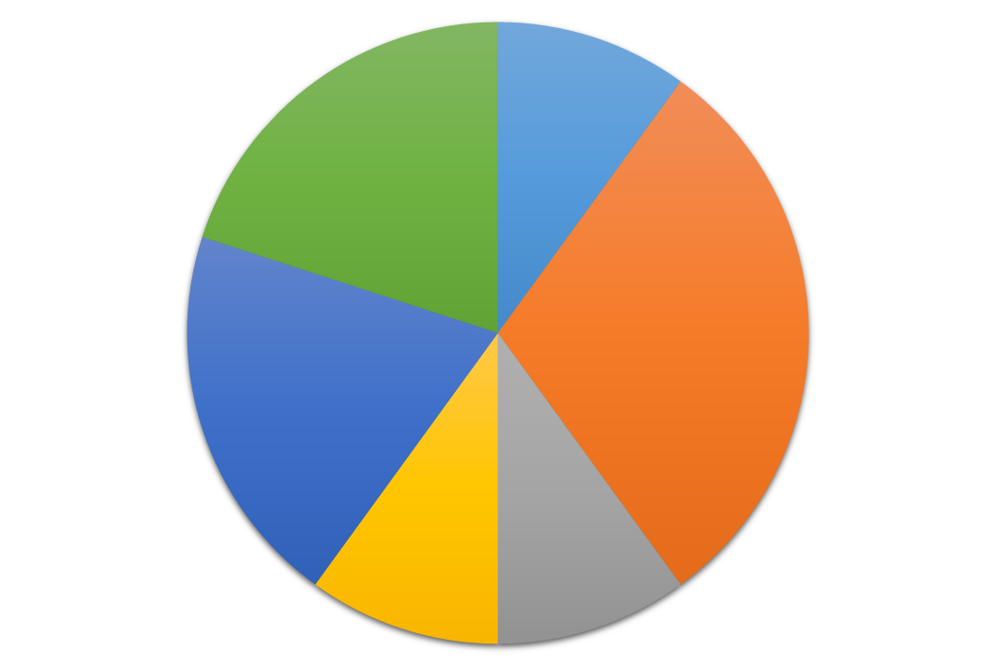
Модель примерного плана внеурочной деятельности с учетом содержания обновленных ФГОС
1
час
3
часа
«Разговор о важном» (для обучающихся 1-4,5-9,10-11 кл.)
Дополнительное изучение учебных предметов (углубленное изучение учебных предметов, организация учебно-исследовательской и проектной деятельности, модули по краеведению и др.)
2
часа
10
часов
Развитие личности и самореализация обучающихся
(занятия в хоре, школьном театре, участие в спортивных мероприятиях и др.)
1
час
Формирование функциональной грамотности
2
часа
1
час
Комплекс воспитательных мероприятий, деятельность ученических сообществ, педагогическая поддержка обучающихся и обеспечение их благополучия в пространстве школе
Профориентационная работа/ предпринимательство/
финансовая грамотность

Slide 9
Планирование курсов внеурочной деятельности по направлениям функциональной грамотности на 2022-2023 учебный год
№ п/п | Муниципальное образование | ЧГ | Доля школ | МГ | Доля школ | ЕНГ | Доля школ
1 | г. Анапа | 19 | 67,9 | 27 | 96,4 | 22 | 78,6
2 | г. Армавир | 25 | 100 | 25 | 100 | 24 | 96,0
3 | г. Геленджик | 16 | 100 | 16 | 100 | 16 | 100
4 | г. Горячий Ключ | 15 | 100 | 15 | 100 | 13 | 86,7
5 | г. Краснодар | 73 | 76,0 | 89 | 92,7 | 74 | 77,1
6 | г. Новороссийск | 29 | 87,9 | 33 | 100 | 30 | 90,9
7 | г. Сочи | 57 | 83,8 | 61 | 89,7 | 59 | 86,8
8 | р. Абинский | 17 | 70,8 | 21 | 87,5 | 18 | 75,0
9 | р. Апшеронский | 19 | 76,0 | 24 | 96,0 | 21 | 84,0
10 | р. Белоглинский | 8 | 66,7 | 12 | 100 | 9 | 75,0
11 | р. Белореченский | 35 | 100 | 35 | 100 | 35 | 100
12 | р. Брюховецкий | 13 | 81,3 | 15 | 93,8 | 12 | 75,0
13 | р. Выселковский | 13 | 65,0 | 18 | 90,0 | 11 | 55,0
14 | р. Гулькевичский | 23 | 100 | 23 | 100 | 23 | 100
15 | р. Динской | 22 | 84,6 | 26 | 100 | 22 | 84,6
16 | р. Ейский | 25 | 100 | 25 | 100 | 25 | 100
17 | р. Кавказский | 19 | 79,2 | 19 | 79,2 | 16 | 66,7
18 | р. Калининский | 13 | 100 | 13 | 100 | 13 | 100
19 | р. Каневской | 24 | 82,8 | 29 | 100 | 26 | 89,7
20 | р. Кореновский | 22 | 100 | 22 | 100 | 22 | 100
21 | р. Красноармейский | 15 | 62,5 | 22 | 91,7 | 17 | 70,8
22 | р. Крыловский | 14 | 100 | 14 | 100 | 14 | 100
№ п/п | Муниципальное образование | ЧГ | Доля школ | МГ | Доля школ | ЕНГ | Доля школ
23 | р. Крымский | 34 | 100 | 34 | 100 | 34 | 100
24 | р. Курганинский | 18 | 78,3 | 21 | 91,3 | 18 | 78,3
25 | р. Кущевский | 21 | 100 | 21 | 100 | 21 | 100
26 | р. Лабинский | 14 | 48,3 | 24 | 82,8 | 16 | 55,2
27 | р. Ленинградский | 13 | 61,9 | 16 | 76,2 | 13 | 61,9
28 | р. Мостовский | 22 | 78,6 | 27 | 96,4 | 18 | 64,3
29 | р. Новокубанский | 31 | 100 | 31 | 100 | 31 | 100
30 | р. Новопокровский | 11 | 61,1 | 16 | 88,9 | 11 | 61,1
31 | р. Отрадненский | 16 | 66,7 | 17 | 70,8 | 15 | 62,5
32 | р. Павловский | 15 | 75,0 | 18 | 90,0 | 15 | 75,0
33 | р. Прим.-Ахтарский | 18 | 100 | 18 | 100 | 18 | 100
34 | р. Северский | 20 | 66,7 | 26 | 86,7 | 19 | 63,3
35 | р. Славянский | 35 | 97,2 | 35 | 97,2 | 34 | 94,4
36 | р. Староминский | 4 | 44,4 | 9 | 100 | 6 | 66,7
37 | р. Тбилисский | 8 | 57,1 | 14 | 100 | 7 | 50,0
38 | р. Темрюкский | 32 | 100 | 31 | 96,9 | 31 | 96,9
39 | р. Тимашевский | 17 | 89,5 | 19 | 100 | 17 | 89,5
40 | р. Тихорецкий | 19 | 86,4 | 20 | 90,9 | 18 | 81,8
41 | р. Туапсинский* | 31 | 91,2 | 34 | 100 | 26 | 76,5
42 | р. Успенский | 10 | 62,5 | 15 | 93,8 | 9 | 56,3
43 | р. Усть-Лабинский | 20 | 64,5 | 28 | 90,3 | 23 | 74,2
44 | р. Щербиновский | 6 | 46,2 | 10 | 76,9 | 7 | 53,8
ЧГ- читательская грамотность, МГ – математическая грамотность, ЕНГ – естественнонаучная грамотность

Slide 10
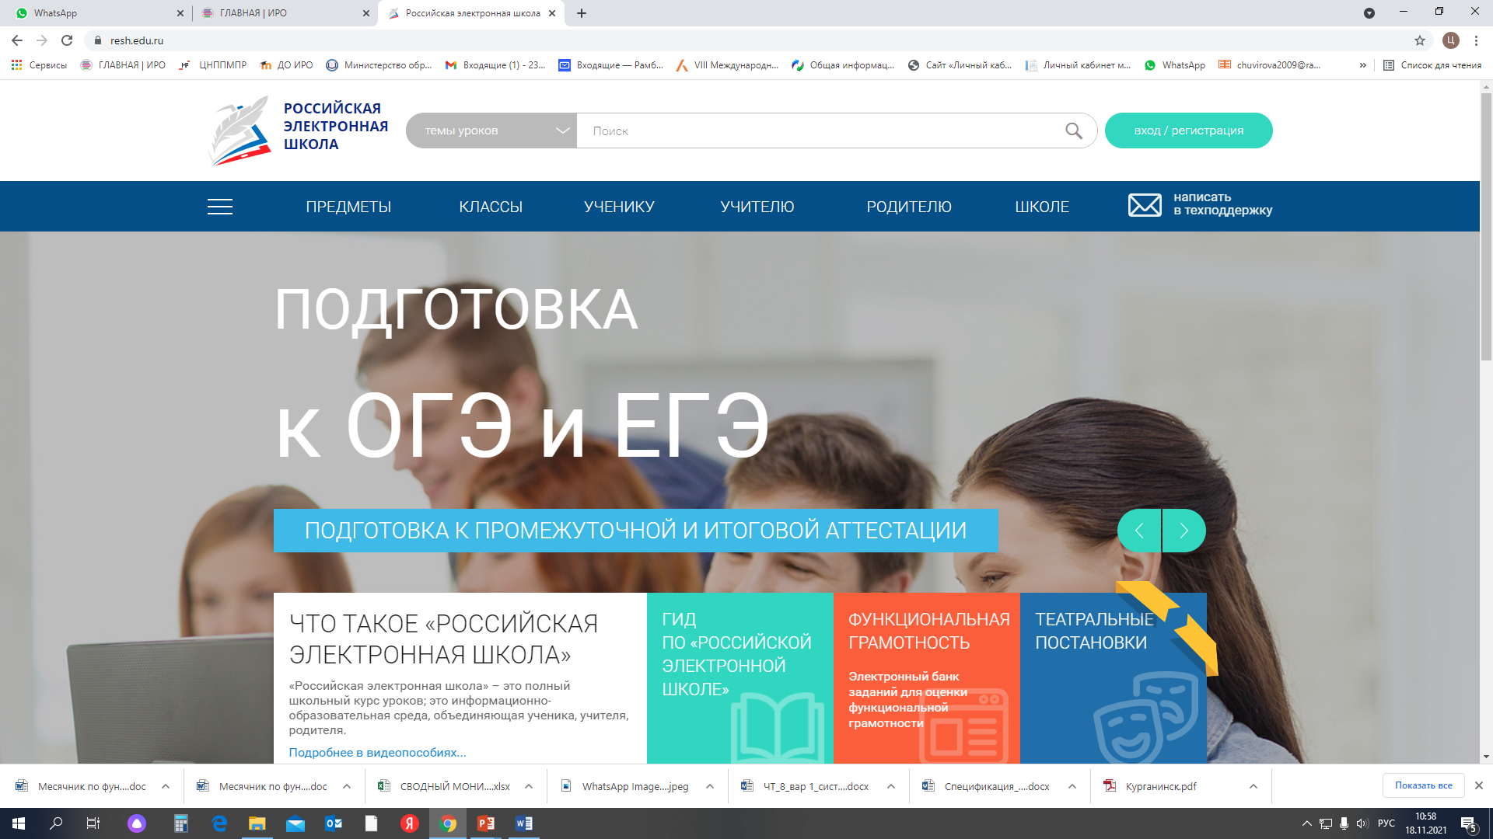
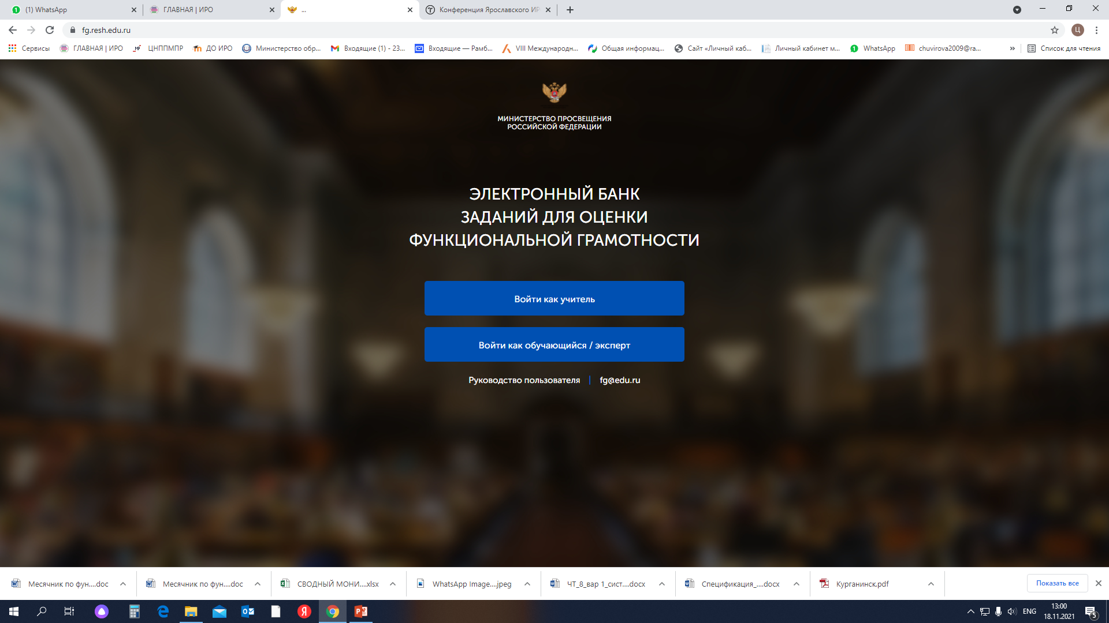
РОССИЙСКАЯ ЭЛЕКТРОННАЯ ШКОЛА
https://resh.edu.ru/
https://fg.resh.edu.ru
1075 школ осуществляют работу на портале, 5 271 педагог принял участие в процедуре оценки уровня функциональной грамотности обучающихся, проведено 13 888 мероприятий для 167 864 обучающихся

Slide 11
Развитие функциональной грамотности (по итогам 2021-2022 учебного года)
№ п/п | Муниципальное образование | Количество дневных ОО | Количество школ, работающих на РЭШ ФГ | Номера школ, которые не работают
1 | Анапа | 28 | 27 | 9
2 | Армавир | 25 | 25
3 | Геленджик | 16 | 16
4 | Горячий Ключ | 15 | 13 | 5, 7
5 | Краснодар | 96 | 93 | 80, 104, 19
6 | Новороссийск | 33 | 33
7 | Сочи | 67 | 64 | 20, 25, 88
8 | Абинский | 24 | 21 | 7, 18, 32
9 | Апшеронский | 25 | 21 | 27, 28, 30, 33
10 | Белоглинский | 12 | 12
11 | Белореченский | 35 | 31 | 13, 19, 21, 22
12 | Брюховецкий | 16 | 16
13 | Выселковский | 20 | 19 | 5
14 | Гулькевичский | 23 | 22 | 21
15 | Динской | 26 | 26
16 | Ейский | 25 | 25
17 | Кавказский | 24 | 24
18 | Калининский | 13 | 13
19 | Каневской | 29 | 28 | 6
20 | Кореновский | 22 | 22
21 | Красноармейский | 24 | 22 | 3, 15
22 | Крыловский | 14 | 14
№ п/п | Муниципальное образование | Количество дневных ОО | Количество школ, работающих на РЭШ ФГ | Номера школ, которые не работают
23 | Крымский | 34 | 33 | 66
24 | Курганинский | 23 | 23
25 | Кущевский | 21 | 21
26 | Лабинский | 29 | 29
27 | Ленинградский | 21 | 21
28 | Мостовский | 28 | 26 | 5, 6
29 | Новокубанский | 31 | 31
30 | Новопокровский | 18 | 12 | 4, 5, 11, 12, 17, 19
31 | Отрадненский | 24 | 22 | 20, 16
32 | Павловский | 20 | 20
33 | Приморско-Ахтарский | 18 | 18
34 | Северский | 30 | 29 | 23
35 | Славянский | 36 | 34 | 9, 43
36 | Староминский | 9 | 7 | 2, 3
37 | Тбилисский | 14 | 12 | 3, 14
38 | Темрюкский | 32 | 31 | 15
39 | Тимашевский | 19 | 19
40 | Тихорецкий | 22 | 21 | 34
41 | Туапсинский | 34 | 32 | 1, 39
42 | Успенский | 16 | 16
43 | Усть-Лабинский | 31 | 23 | 8, 16, 19, 21, 22, 24, 25, 28
44 | Щербиновский | 13 | 12 | 4

Slide 12
Формальное использование банка заданий (по итогам 2021-2022 учебного года)
Муниципальное образование | Количество школ | № школ
Абинский район | 2 | № 21, № 23
Апшеронский район | 1 | № 16
Брюховецкий район | 1 | № 16
город Геленджик | 1 | № 4
город Краснодар | 6 | № 2, 11, 34, 63, 73, 96
город Новороссийск | 3 | № 15, 21, 29
город Сочи | 1 | № 28
Ейский район | 1 | № 8
Кореновский район | 1 | № 39
Красноармейский район | 1 | № 11
Ленинградский район | 1 | № 16
Отрадненский район | 1 | № 10
Павловский район | 1 | № 8
Северский район | 1 | № 2
Староминский район | 1 | № 10
Тимашевский район | 1 | № 10
Усть-Лабинский район | 1 | № 27
 | 25

Slide 13

Схема оптимальной организации работы на портале РЭШ
Стартовая диагностика
Подбор дидактических материалов
Включение вопросов функциональной грамотности в урочную, внеурочно деятельность, дополнительное образование
fg.resh.edu.ru
https://fg.resh.edu.ru
https://instrao.ru
Анализ результатов стартовой диагностики
https://fipi.ru
https://prosv.ru
Вторичная диагностика
http://iro23.ru/
fg.resh.edu.ru

Slide 14
Численность учителей, использующих банк заданий по функциональной грамотности РЭШ в образовательном процессе
№ п/п | Муниципалитет | Численность учителей | Численность учителей, работающих с банком заданий | Доля учителей, работающих с банком заданий
1 | г. Анапа | 1204 | 147 | 12,2
2 | г. Армавир | 907 | 202 | 22,3
3 | г. Геленджик | 694 | 80 | 11,5
4 | г. Горячий Ключ | 372 | 64 | 17,2
5 | г. Краснодар | 6514 | 692 | 10,6
6 | г. Новороссийск | 1635 | 153 | 9,4
7 | г. Сочи | 2797 | 423 | 15,1
8 | р. Абинский | 598 | 59 | 9,9
9 | р. Апшеронский | 583 | 84 | 14,4
10 | р. Белоглинский | 201 | 38 | 18,9
11 | р. Белореченский | 772 | 137 | 17,7
12 | р. Брюховецкий | 383 | 82 | 21,4
13 | р. Выселковский | 393 | 43 | 10,9
14 | р. Гулькевичский | 610 | 119 | 19,5
15 | р. Динской | 1104 | 168 | 15,2
16 | р. Ейский | 659 | 79 | 12,0
17 | р. Кавказский | 683 | 145 | 21,2
18 | р. Калининский | 322 | 68 | 21,1
19 | р. Каневский | 677 | 118 | 17,4
20 | р. Кореновский | 537 | 106 | 19,7
21 | р. Красноармейский | 679 | 148 | 21,8
22 | р. Крыловский | 218 | 75 | 34,4
№ п/п | Муниципалитет | Численность учителей | Численность учителей, работающих с банком заданий | Доля учителей, работающих с банком заданий
23 | р. Крымский | 795 | 139 | 17,5
24 | р. Курганинский | 630 | 113 | 17,9
25 | р. Кущевский | 465 | 111 | 23,9
26 | р. Лабинский | 630 | 144 | 22,9
27 | р. Ленинградский | 447 | 52 | 11,6
28 | р. Мостовский | 510 | 104 | 20,4
29 | р. Новокубанский | 618 | 163 | 26,4
30 | р. Новопокровский | 276 | 20 | 7,2
31 | р. Отрадненский | 469 | 130 | 27,7
32 | р. Павловский | 474 | 81 | 17,1
33 | р. Прим.-Ахтарский | 318 | 79 | 24,8
34 | р. Северский | 775 | 118 | 15,2
35 | р. Славянский | 870 | 130 | 14,9
36 | р. Староминский | 281 | 29 | 10,3
37 | р. Тбилисский | 319 | 30 | 9,4
38 | р. Темрюкский | 753 | 119 | 15,8
39 | р. Тимашевский | 599 | 123 | 20,5
40 | р. Тихорецкий | 664 | 91 | 13,7
41 | р. Туапсинский | 780 | 104 | 13,3
42 | р. Успенский | 318 | 51 | 16,0
43 | р. Усть-Лабинский | 711 | 100 | 14,1
44 | р. Щербиновский | 239 | 43 | 18,0

Slide 15
Уровень функциональной грамотности обучающихся по данным диагностических работ на платформе РЭШ
Краснодарский
край
ТОП-10 школ с наибольшей долей высокого уровня сформированности функциональной грамотности
ТОП-10 школ с наибольшей долей недостаточного уровня сформированности функциональной грамотности
Муниципальное образование | Школа | Проверено работ | Высокий уровень
 |  |  | Кол-во | Доля
Лабинский р-н | школа № 15 | 30 | 18 | 60,0
г. Анапа | школа № 5 | 28 | 11 | 39,2
г. Краснодар | гимназия № 72 | 416 | 160 | 38,4
Красноармейский р-н | школа № 29 | 102 | 39 | 38,2
Абинский район | Школа № 15 | 21 | 8 | 38,1
Новокубанский р-н | школа № 10 | 152 | 51 | 33,5
Выселковский р-н | школа № 12 | 29 | 9 | 31,0
Новокубанский р-н | школа № 17 | 69 | 21 | 30,4
Новокубанский р-н | школа № 22 | 33 | 10 | 30,3
Динской р-н | школа № 7 | 30 | 9 | 30,0
Муниципальное образование | Школа | Проверено работ | Недостаточный уровень
 |  |  | Кол-во | Доля
г. Геленджик | школа № 19 | 22 | 19 | 86,3
Павловский р-н | школа № 16 | 8 | 6 | 75,0
Успенский р-н | школа № 16 | 8 | 6 | 75,0
Северский р-н | школа № 59 | 21 | 14 | 66,6
Темрюкский р-н | школа № 32 | 33 | 21 | 63,6
Абинский р-н | школа № 4 | 40 | 25 | 62,5
Лабинский р-н | школа № 14 | 55 | 33 | 60,0
Прим.-Ахтарский р-н | школа № 14 | 25 | 15 | 60,0
Успенский р-н | школа № 11 | 20 | 12 | 60,0
г.-к. Анапа | школа № 23 | 47 | 28 | 59,1

Slide 16
Качественные результаты диагностических работ
В диагностических работах на платформе РЭШ приняли участие 763 школы, проведено 66,8 тыс. работ
№ п/п | Муниципалитет | Количество школ, принявших участие в диагностике | Проверено работ | Недостаточный уровень (доля) | Высокий уровень (доля)
№ п/п | Муниципалитет | Количество школ, принявших участие в диагностике | Проверено работ | Недостаточный уровень (доля) | Высокий уровень (доля)
1 | город-курорт Анапа | 22 | 2827 | 17,5 | 5,3
2 | город Армавир | 23 | 2685 | 23,2 | 4,7
3 | город-курорт Геленджик | 11 | 1121 | 22,3 | 4,1
4 | город Горячий Ключ | 9 | 613 | 24,1 | 2,9
5 | город Краснодар | 52 | 6970 | 11,7 | 8,7
6 | город Новороссийск | 20 | 1905 | 17,0 | 3,8
7 | город-курорт Сочи | 46 | 5891 | 18,4 | 4,5
8 | Абинский район | 10 | 360 | 34,7 | 0,0
9 | Апшеронский район | 14 | 1566 | 26,8 | 4,1
10 | Белоглинский район | 10 | 530 | 17,0 | 5,1
11 | Белореченский район | 21 | 1221 | 20,9 | 3,7
12 | Брюховецкий район | 15 | 1046 | 20,2 | 4,7
13 | Выселковский район | 5 | 141 | 17,7 | 15,6
14 | Гулькевичский район | 17 | 1680 | 19,9 | 2,0
15 | Динской район | 18 | 1541 | 22,6 | 5,3
16 | Ейский район | 14 | 1249 | 19,2 | 1,8
17 | Кавказский район | 22 | 1890 | 22,1 | 4,7
18 | Калининский район | 13 | 1220 | 23,0 | 3,0
19 | Каневской район | 23 | 1946 | 16,8 | 3,9
20 | Кореновский район | 14 | 1597 | 14,2 | 4,5
21 | Красноармейский район | 18 | 1528 | 20,7 | 5,0
22 | Крыловский район | 10 | 574 | 20,0 | 3,0
23 | Крымский район | 28 | 2209 | 25,1 | 2,0
24 | Курганинский район | 22 | 1690 | 18,9 | 3,1
25 | Кущевский район | 18 | 2113 | 23,9 | 2,6
26 | Лабинский район | 23 | 1662 | 26,4 | 4,3
27 | Ленинградский район | 17 | 952 | 16,0 | 3,7
28 | Мостовский район | 15 | 739 | 24,6 | 2,8
29 | Новокубанский район | 30 | 2446 | 13,2 | 13,0
30 | Новопокровский район | 7 | 157 | 19,1 | 4,5
31 | Отрадненский район | 14 | 588 | 27,4 | 4,4
32 | Павловский район | 13 | 1131 | 16,4 | 4,3
33 | Приморско-Ахтарский р. | 13 | 937 | 15,8 | 6,5
34 | Северский район | 18 | 1838 | 21,1 | 3,2
35 | Славянский район | 29 | 1867 | 23,0 | 4,1
36 | Староминский район | 2 | 253 | 10,7 | 0,8
37 | Тбилисский район | 10 | 579 | 32,1 | 3,3
38 | Темрюкский район | 23 | 1412 | 26,8 | 3,3
39 | Тимашевский район | 15 | 1743 | 16,2 | 3,0
40 | Тихорецкий район | 13 | 1489 | 26,8 | 1,9
41 | Туапсинский район | 22 | 1509 | 17,0 | 4,0
42 | Успенский район | 6 | 248 | 24,2 | 4,0
43 | Усть-Лабинский район | 10 | 709 | 30,3 | 2,3
44 | Щербиновский район | 8 | 390 | 23,3 | 1,8

Slide 17

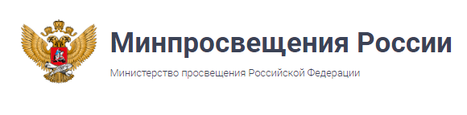


Информационные ресурсы
https://edu.gov.ru
https://apkpro.ru
https://fg.resh.edu.ru
https://instrao.ru
https://minobr.krasnodar.ru
https://fipi.ru
https://edsoo.ru
https://prosv.ru
http://iro23.ru/

Slide 18

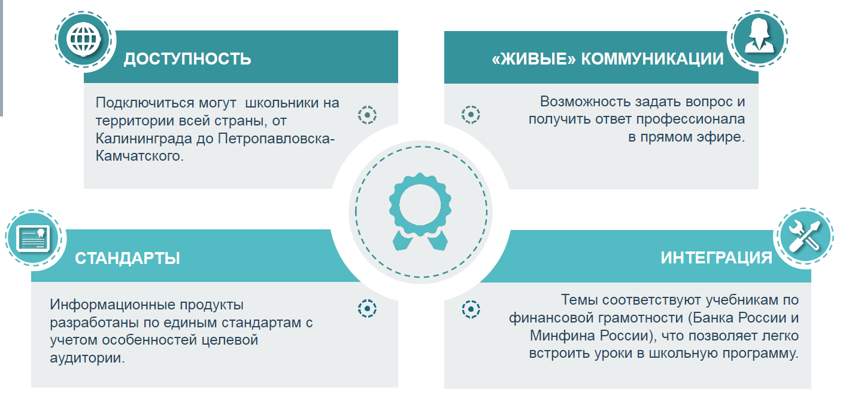
Финансовая грамотность
ПРЕИМУЩЕСТВА
онлайн-уроков
Охват школ по итогам 2021-2022 учебного года, %
1 | город-курорт Анапа | 90,7
2 | город Армавир | 100
3 | город-курорт Геленджик | 81,3
4 | город Горячий Ключ | 96,7
5 | город Краснодар | 100
6 | город Новороссийск | 100
7 | город-курорт Сочи | 95,4
8 | Абинский район | 91,7
9 | Апшеронский район | 94,0
10 | Белоглинский район | 87,5
11 | Белореченский район | 92,4
23 | Крымский район | 97,1
24 | Курганинский район | 97,8
25 | Кущевский район | 90,0
26 | Лабинский район | 98,3
27 | Ленинградский район | 100
28 | Мостовский район | 57,1
29 | Новокубанский район | 96,8
30 | Новопокровский район | 100
31 | Отрадненский район | 42,0
32 | Павловский район | 100
33 | Приморско-Ахтарский р. | 100
ТОП-10 регионов по охвату школ
12 | Брюховецкий район | 100
13 | Выселковский район | 100
14 | Гулькевичский район | 72,9
15 | Динской район | 50,0
16 | Ейский район | 94,0
17 | Кавказский район | 100
18 | Калининский район | 80,8
19 | Каневской район | 96,4
20 | Кореновский район | 100
21 | Красноармейский район | 100
22 | Крыловский район | 84,6
34 | Северский район | 90,0
35 | Славянский район | 91,4
36 | Староминский район | 77,8
37 | Тбилисский район | 92,9
38 | Темрюкский район | 98,4
39 | Тимашевский район | 97,4
40 | Тихорецкий район | 97,7
41 | Туапсинский район | 76,5
42 | Успенский район | 96,9
43 | Усть-Лабинский район | 90,0
44 | Щербиновский район | 65,4
2022 г.
1 место
по числу
просмотренных
уроков

Slide 19

Задачи по реализации мероприятий по функциональной грамотности
Провести анализ планирования курсов внеурочной деятельности по направлениям функциональной грамотности на 2022-2023 учебный год, произвести корректировку (при необходимости)
Активизировать участие обучающихся и педагогов в мероприятиях по функциональной грамотности на платформе РЭШ через организацию муниципальных марафонов функциональной грамотности, тематических недель и т.п.
Вести системную информационно-просветительскую работу с родителями (законными представителями), представителями средств массовой информации, общественностью по вопросам функциональной грамотности обучающихся
Взять на личный контроль вопросы повышения квалификации учителей по направлениям функциональной грамотности
Обеспечить участие общеобразовательных организаций, территориальных методических служб в еженедельном Всероссийском семинаре "Формирование и оценка функциональной грамотности" на платформе "Единое содержание общего образования" и в региональных методических мероприятиях

